Slide 2
TEMAS
FEPADE
SANCIONES
PROCESOS ELECTORALES
ÓRGANOS ELECTORALES

Slide 3
Organismo de la PGR responsable de atender en forma institucional, especializada y profesional, lo relativo a los delitos electorales federales contenidos en el Título Vigésimo cuarto del Código Penal Federal
Decreto presidencial el 19 de julio de 1994
Nivel de Subprocuraduría
Plena autonomía técnica y operativa

Slide 4
FEDERALES
LOCALES
TEMA 1
ÓRGANOS ELECTORALES

Slide 5
ÓRGANOS ELECTORALES FEDERALES
Organización
Procuración
de justicia
Impartición
de justicia

Slide 6
Consejo Estatal Electoral
Tribunal Estatal Electoral
Procuraduría General de Justicia del Estado

Slide 7
TEMA 2
PROCESOS ELECTORALES
¿QUÉ SE ELIGE?
ETAPAS PROCESOS ELECTORALES LOCALES

Slide 8
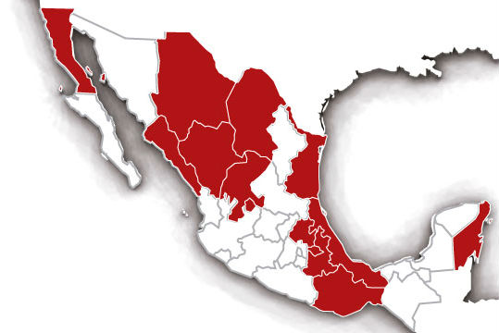
ESTADO | CARGOS A ELEGIR
 | Diputados |  | Ayuntamientos | Gobernador
Aguascalientes | 27 | 11
Baja California | 25 | 5 |  | 1
Chihuahua | 33 | 67
Coahuila |  | 38
Durango | 30 | 39
Hidalgo | 30
Oaxaca | 42 | 570*
*152 Sistema de partidos políticos
_{418 Usos y costumbres}

Slide 9
ESTADO | CARGOS A ELEGIR
 | Diputados | Ayuntamientos | Gobernador
Puebla | 41 | 217
Quintana Roo | 25 | 10
Sinaloa | 40 | 18
Tamaulipas | 36 | 43
Tlaxcala | 32 | 60 *391 presidentes de comunidad
Veracruz | 50 | 212
Zacatecas | 30 | 58
_{*298 Sistema de voto}
_{93 Usos y costumbres}

Slide 10
INICIO DE CAMPAÑAS ELECTORALES
ENTIDAD | INICIO CAMPAÑA
Aguascalientes | 20 de mayo
Baja California | 25 de abril
Chihuahua | 30 de mayo
Coahuila | 4 de junio
Durango | 15 de mayo
Hidalgo | 15 de mayo
Oaxaca | 25 de mayo
Puebla | 5 de mayo
Quintana Roo | 13 de mayo
Sinaloa | 29 de mayo
ENTIDAD | INICIO CAMPAÑA
Tamaulipas | 19 de mayo
Tlaxcala | 6 de mayo
Veracruz | 22 de mayo
Zacatecas | 5 de mayo
Cd. Obregón, Sonora | 30 de mayo
Jornada electoral
7 de julio de 2013
ACUERDO CONSEJO GENERAL DEL IFE CG 94/2013

Slide 11
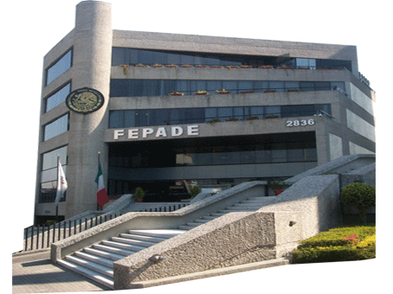
Prevención, investigación y persecución de los delitos electorales.
Artículos 3, 22 y 23 del Reglamento de la Ley Orgánica de la PGR
Conocer de los delitos electorales federales, cuando se trate para Presidente de la República, Diputados Federales y Senadores de la República
-Recoger credenciales de elector
-Alterar Registro Federal de Electores.
-Recursos Públicos Federales.
-Servidores Públicos Federales.
COMPETENCIA
EJEMPLOS DE COMPETENCIA EN
ELECCIONES LOCALES
FUNCIONES
.

Slide 12
ACUERDO DE COLABORACIÓN INTERPROCURADURÍAS
Recibir denuncias sobre delitos electorales federales y locales.
Remisión de las denuncias en un término de 72 horas.
Práctica de diligencias urgentes.
Colaboración recíproca sobre información de delitos electorales.

Slide 13
SANCIÓN PENAL
SANCIÓN ELECTORAL
SANCIÓN ADMINISTRATIVA
TEMA 3
SANCIONES

Slide 14
SANCIONES
- Ley de Responsabilidades Administrativas
-SFP/ Secretaría de la Contraloría
- Código Electoral/ Acuerdos Institutos
-Instituto Electoral Local/ IFE
- Código Penal
- FEPADE/PGJ
Poder Judicial
PENAL
ELECTORAL
ADMVA.
COEXISTENCIA

Slide 15
DELITOS ELECTORALES COMETIDOS POR SERVIDORES PÚBLICOS

Slide 16
¿QUIÉNES SON SERVIDORES PÚBLICOS? Art. 354 CPS
Funcionarios o empleados de la Administración Pública Federal, Estatal o Municipal

Slide 17
DELITOS COMETIDOS POR SERVIDORES PÚBLICOS
Art. 357 Código Penal Sinaloa
SANCIÓN: Se impondrán de doscientos a cuatrocientos días multa y prisión de uno a nueve años, destitución del cargo e inhabilitación de tres a nueve años para ocupar empleo, cargo o comisión, al servidor público que:

Slide 18
OBLIGUE A SUS SUBORDINADOS
I. Obligue a sus subordinados a emitir sus votos en favor o en contra de determinado partido político o candidato;

Slide 19
CONDICIONE SERVICIO PÚBLICO
II. Condicione la prestación de un servicio público, el cumplimiento de programas o la realización de obras públicas a la emisión del sufragio en favor o en contra de determinado partido político o candidato;

Slide 20
DESTINE FONDOS, BIENES O SERVICIOS
III. Destine, de manera ilegal, fondos, bienes o servicios que tenga a su disposición en virtud de su cargo, tales como vehículos, inmuebles y equipos, al apoyo de un partido político o de un candidato, sin perjuicio de las penas que pueda corresponder por el delito de peculado…

Slide 21
PROPORCIONE APOYO A TRAVÉS DE SUS SUBORDINADOS
III.- … o proporcione ese apoyo a través de sus subordinados usando del tiempo correspondiente a sus labores para que éstos presten servicios a un partido político o candidato;

Slide 22
NO PRESTE AYUDA A LAS AUTORIDADES ELECTORALES
IV No preste con la debida oportunidad, la ayuda solicitada por las autoridades electorales, estando legalmente obligado a ello.

Slide 23
REPASO
Destinar fondos bienes o servicios
Proporcionar apoyo a través de los subordinados
Obligar a los subordinados
Condicionar la prestación de servicios
No prestar ayuda a las autoridades electorales

Slide 24
SANCIÓN ELECTORAL

Slide 25
SANCIÓN ELECTORAL
VIOLACIÓN A LA SUSPENSIÓN DE PROPAGANDA GUBERNAMENTAL
SERVIDORES PÚBLICOS EN ACTOS PROSELITISTAS

Slide 26
SANCIÓN ELECTORAL
SUSPENSIÓN DE PROPAGANDA GUBERNAMENTAL
FUNDAMENTO CONSTITUCIONAL Art. 41CPEUM
… Durante el tiempo que comprendan las campañas electorales federales y locales y hasta la conclusión de la respectiva jornada comicial, deberá suspenderse la difusión en los medios de comunicación social de toda propaganda gubernamental, tanto de los poderes federales y estatales, como de los municipios, órganos de gobierno del Distrito Federal, sus delegaciones y cualquier otro ente público. Las únicas excepciones a lo anterior serán las campañas de información de las autoridades electorales, las relativas a servicios educativos y de salud, o las necesarias para la protección civil en casos de emergencia.

Slide 27
SUSPENSIÓN DE PROPAGANDA GUBERNAMENTAL
PUNTOS CLAVE
INICIO DE CAMPAÑAS
EXCEPCIONES DETERMINADAS POR EL IFE
AUTORIDAD COMPETENTE IFE/ INSTITUTOS ELECTORALES LOCALES

Slide 28
SUSPENSIÓN DE PROPAGANDA GUBERNAMENTAL
ACUERDO CONSEJO GENERAL DEL IFE CG 94/2013
INICIO DE CAMPAÑAS ELECTORALES
ENTIDAD | INICIO CAMPAÑA
Aguascalientes | 20 de mayo
Baja California | 25 de abril
Chihuahua | 30 de mayo
Coahuila | 4 de junio
Durango | 15 de mayo
Hidalgo | 15 de mayo
Oaxaca | 25 de mayo
Puebla | 5 de mayo
Quintana Roo | 13 de mayo
Sinaloa | 29 de mayo
ENTIDAD | INICIO CAMPAÑA
Tamaulipas | 19 de mayo
Tlaxcala | 6 de mayo
Veracruz | 22 de mayo
Zacatecas | 5 de mayo
Cd. Obregón, Sonora | 30 de mayo
Término de la suspensión en todos los casos
7 de julio de 2013

Slide 29
SUSPENSIÓN DE PROPAGANDA GUBERNAMENTAL
ACUERDO CONSEJO GENERAL DEL IFE CG 94/2013
EXCEPCIONES
1.- Lotería Nacional y Pronósticos para la Asistencia Pública.
2.- Consejo de Promoción Turística de México.
3.- Servicio de Administración Tributaria (SAT).
4.- Instituto Federal de Acceso a la Información y Protección de Datos (IFAI).
5.- Comisión Federal de Telecomunicaciones en Tijuana, Baja California (Tecnología de TV Digital Terrestre y apagón analógico).
6.- Procuraduría Federal del Consumidor (PROFECO).

Slide 30
ADÉNDUM PACTO POR MÉXICO
7-MAYO-2013
11 COMPROMISOS ADICIONALES

Slide 31
ADÉNDUM PACTO POR MÉXICO
ASPECTOS RELEVANTES
COMPROMISO ADICIONAL 1
RESPETO A LA LEY Y LIMPIEZA ELECTORAL

Slide 32
ADÉNDUM PACTO POR MÉXICO
COMPROMISO ADICIONAL 2
BLINDAJE ELECTORAL
ACCIONES:

Slide 33
ADÉNDUM PACTO POR MÉXICO
COMPROMISO ADICIONAL 2
1) Suspensión temporal de movimientos de altas y bajas de beneficiarios en los padrones de los Programas Sociales en los 14 estados en donde se realizarán elecciones, hasta en tanto el Consejo Ciudadano esté instalado y en condiciones de verificar los criterios de su aplicación o en caso de que no se hubiera instalado el Consejo Ciudadano, la suspensión temporal se realizará durante los 45 días previos a la fecha de las comicios.

Slide 34
ADÉNDUM PACTO POR MÉXICO
COMPROMISO ADICIONAL 2
2) Suspender la realización de asambleas o reuniones públicas de operadores de programas con los beneficiarios 45 días antes del día de las elecciones.

Slide 35
ADÉNDUM PACTO POR MÉXICO
COMPROMISO ADICIONAL 2
3) Adelantar 45 días antes de la elección la entrega de apoyos, sujeto a las disposiciones presupuestarias.

Slide 36
ADÉNDUM PACTO POR MÉXICO
COMPROMISO ADICIONAL 2
4) Publicar a nivel estatal la lista de los beneficiarios de los padrones de Oportunidades, 65 y más, Estancias Infantiles, Programa de Vivienda Tu Casa, Vivienda Rural, Seguro Popular y Programas de Empleo Temporal.

Slide 37
ADÉNDUM PACTO POR MÉXICO
COMPROMISO ADICIONAL 2
5) De manera inmediata atender y resolver las denuncias sobre los Delegados Federales que presuntamente actúen con fines electorales.

Slide 38
ADÉNDUM PACTO POR MÉXICO
COMPROMISO ADICIONAL 7
CREACIÓN DE CONDICIONES DE EQUIDAD DE LA COMPETENCIA EN CADA UNO DE LOS 14 ESTADOS QUE SOSTENDRÁN ELECCIONES EN JULIO DE 2013.

Slide 39
ADÉNDUM PACTO POR MÉXICO
COMPROMISO ADICIONAL 7
ACCIONES
La Comisión Nacional para la preservación del entorno político de equidad de la competencia, promoverá en las 14 entidades que sostendrán elecciones en julio de 2013 los siguientes acuerdos políticos:

Slide 40
ADÉNDUM PACTO POR MÉXICO
COMPROMISO ADICIONAL 7
ACCIONES
a) Los Gobernadores y presidentes municipales se abstendrán de realizar entregas de apoyos gubernamentales en los 45 días previos a las elecciones.

Slide 41
ADÉNDUM PACTO POR MÉXICO
COMPROMISO ADICIONAL 7
ACCIONES
b) Hacer públicos los beneficiarios de todos los programas sociales…

Slide 42
ADÉNDUM PACTO POR MÉXICO
COMPROMISO ADICIONAL 7
ACCIONES
c) Los gobernadores se comprometerán a no utilizar recursos públicos para favorecer a un partido político o candidato y a no entregar despensas, ni utilitarios.

Slide 43
SANCIÓN ELECTORAL
SERVIDORES PÚBLICOS EN ACTOS PROSELITISTAS
ACUERDO CG 193/2011
ACUERDO CG 247/2011
TEPJF SUP-RAP-147/2011

Slide 44
ACUERDO CG 193/2011
Además de los supuestos señalados en la norma reglamentaria primera, el Presidente de la República, los Gobernadores de los Estados, el Jefe de Gobierno del Distrito Federal, los Presidentes Municipales, los Jefes Delegacionales del Distrito Federal y los servidores públicos en general, incurrirán en una violación al principio de imparcialidad en la aplicación de los recursos públicos, si realizan cualquiera de las siguientes conductas:
I. Asisten EN DÍAS HÁBILES a mítines, marchas, asambleas, reuniones o eventos públicos que tengan como finalidad promover o influir, de cualquier forma, en el voto a favor o en contra de un partido político, coalición, aspirante, precandidato o candidato, o la abstención.

Slide 45
ACUERDO CG 247/2011 ( VIGENTE)
TEPJF SUP-RAP-147/2011
Además de los supuestos señalados en la norma reglamentaria primera, el Presidente de la República, los Gobernadores de los Estados, el Jefe de Gobierno del Distrito Federal, los Presidentes Municipales, los Jefes Delegacionales del Distrito Federal y los servidores públicos en general, incurrirán en una violación al principio de imparcialidad en la aplicación de los recursos públicos, si realizan cualquiera de las siguientes conductas:
I. Asisten DENTRO DE SUS JORNADAS LABORALES a mítines, marchas, asambleas, reuniones o eventos públicos que tengan como finalidad promover o influir, de cualquier forma, en el voto a favor o en contra de un partido político, coalición, aspirante, precandidato o candidato, o la abstención.

Slide 46
SANCIÓN ADMINISTRATIVA
ARTÍCULOS 14 y 15 Ley de Responsabilidades Administrativas de los Servidores Públicos
Honradez
Lealtad
Imparcialidad
Objetividad

Slide 47
SANCIÓN ADMINISTRATIVA
ARTICULO 17 Ley de Responsabilidades Administrativas de los Servidores Públicos
Inhabilitación temporal para ejercer cargos públicos
Amonestación privada o pública
Destitución del puesto
Sanción económica
Suspensión

Slide 48
TEMA 5
PREVENCIÓN DEL DELITO Y PARTICIPACIÓN CIUDADANA
EL MINISTERIO PÚBLICO
PARTICIPACIÓN CIUDADANA

Slide 49
La importancia y trascendencia de las funciones actuales Ministerio Público son esenciales para la vida de la sociedad, toda vez que comprende la dirección y/o defensa de los intereses del Poder Ejecutivo, de la sociedad y también los derechos individuales.
QUIÉN PUEDE DENUNCIAR
No necesariamente tiene que ser el agraviado. Cualquier persona puede denunciar un delito electoral ante el Ministerio Público para que inicie una investigación.
DÓNDE PUEDE DENUNCIAR
En cualquier agencia del Ministerio Público de la Federación o del fuero común.

Slide 50
01800 833 72 33
Lada sin costo

Slide 51
fepadenet@pgr.gob.mx

Slide 52
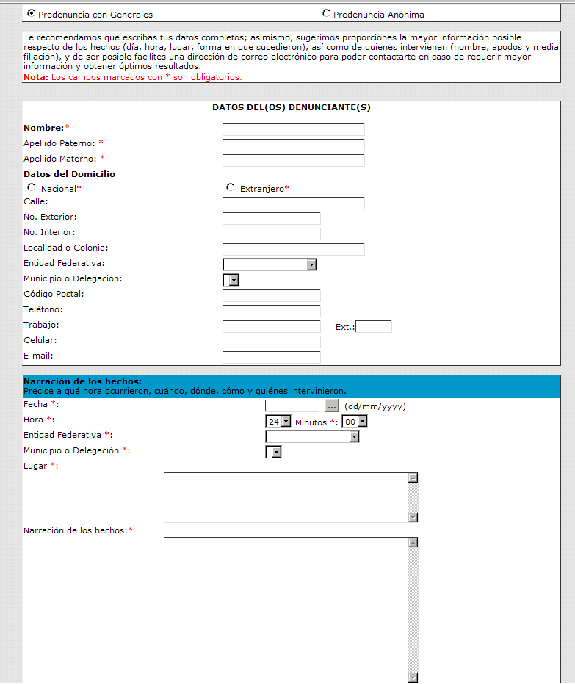
PREDEF
www.pgr.gob.mx/fepade

Slide 53
Gracias por su atención

